Slide 1

Использование пословиц и поговорок в речевом развитии дошкольников
Учитель-логопед ГБОУ Школа №1794
Юрчак Светлана Николаевна

Slide 2

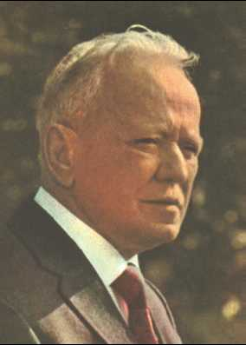
«Величайшее богатство народа – его язык!»
М.А. Шолохов

Slide 3

Совсем недавно Президент России Владимир Владимирович Путин утвердил Федеральный закон «О внесении изменений в Федеральный закон "О государственном языке Российской Федерации"» от 28.02.2023№ 52-ФЗ (последняя редакция), который предусматривает совершенствование механизмов обеспечения использования русского языка как государственного; расширение и конкретизацию сфер, в которых использование государственного языка является обязательным; уточнение полномочий федеральных органов государственной власти, направленных на защиту и поддержку государственного языка РФ.
Российская Федерация. Законы. Федеральный закон от 01.06.2005 № 53-ФЗ (последняя редакция от 28.02.2023) – Текст: электронный // Справочная правовая система Консультант Плюс [Электронный ресурс]. – 2023. – URL: https://www.consultant.ru/document/cons_doc_LAW_53749/?ysclid=lfh22c9bp2213443465.

Slide 4

«Тысячелетиями накапливаются и вечно живут в слове несметные сокровища человеческой мысли и опыта. И, может быть, ни в одной из форм языкового творчества народа с такой силой и так многогранно не проявляется его ум, так кристаллически не отлагается его национальная история, общественный строй, быт, мировоззрение, как в пословицах.
Меткий и образный русский язык особенно богат пословицами. Их тысячи, десятки тысяч! Как на крыльях, они перелетают извека в век, от одного поколения к другому, и не видна та безграничная даль, куда устремляет свой полёт эта крылатая мудрость».
М.А. Шолохов

Slide 5
Пословица – народное изречение, имеющее вполне чёткое наставление, нравоучение, содержащее некоторую мудрость, поучительность.
Поговорка – это словесный оборот, метафора, устойчивое выражение.

Slide 6
Пословицы – поговорки
Пословица имеет поучительный смысл, а поговорка передаёт эмоциональное отношение к сказанному;
Пословица является логическим, завершённым изречением, а поговорка выступает в составе предложения в качестве словосочетания;
Поговорки короче пословиц, могут являться основанием для возникновения последних;
Пословицы, как правило, ритмичны и имеют рифму.

Slide 7
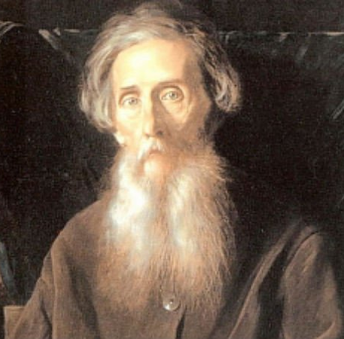
«Поговорка – цветочек, а пословица – ягодка».
В. И. Даль

Slide 8
Задачи
Привлекать внимание к мелодике, звучанию народной мудрости.
Обогатить и активизировать лексико-грамматический строй.
Повысить уровень образной и связной речи.
Побуждать к самостоятельному использованию в речи пословиц и поговорок, выражая с их помощью своё отношение к окружающему.
Воспитывать речевую культуру, нравственную ценность «Слова».

Slide 9
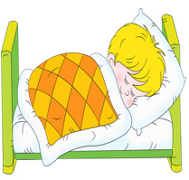


«Сон – лучшее лекарство»
«Чистота – лучшая красота»
«Грамоте учиться всегда пригодится»

Slide 10

«Родина»
«Всякому мила своя сторона»,
«На чужбине и собака горюет»,
«Родимая сторона – мать, чужая – мачеха»,
«Где сосна взросла, там она и красна».

Slide 11


«Профессии»
«Хочешь есть калачи, так не сиди на печи»,
«Не сиди сложа руки, так и не будет скуки»,
«Без труда не вытащишь и рыбку из пруда»,
«Труд человека кормит, а лень портит»

Slide 12

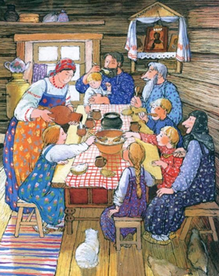
«Семья»
«Нет лучшего дружка, чем родная матушка», «Хороший сын отцу радость, а плохой – печаль», «В родной семье и каша слаще», «Материнская ласка конца не знает».

Slide 13

Дидактические игры
«Соедини начало и окончание пословиц»;
«Какая пословица лишняя»;
«Нарисуй картину по пословице»;
«Найди нужную картинку»;
«Назови пословицу к картинке»;
«Я начну, а ты продолжи»;
«Подбери слово в рифму»;
«Исправь ошибку»;
«Вспомни пословицу».

Slide 14
Пословицы и поговорки на занятиях
Формирование связной речи:
- при работе над пересказом художественного произведения;
- при работе по составлению рассказа по опорным картинкам;
Обучение грамоте.

Slide 15
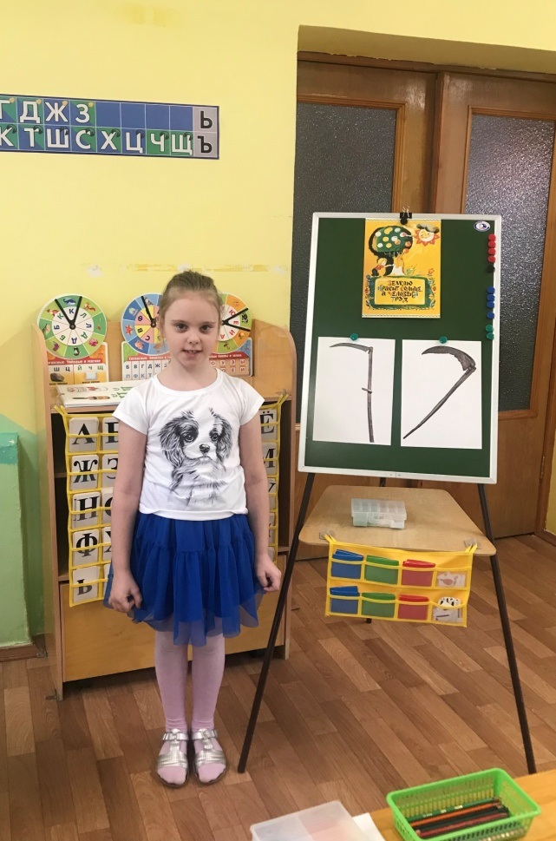
«Две косы»
Пересказ сказки К.Д.Ушинского «Две косы»
Выясняем у детей:
- Почему говорят: «Землю солнце красит, а человека труд», «Труд человека кормит, а лень портит».
- Что объединяет эти пословицы и рассказ К. Д. Ушинского?

Slide 16
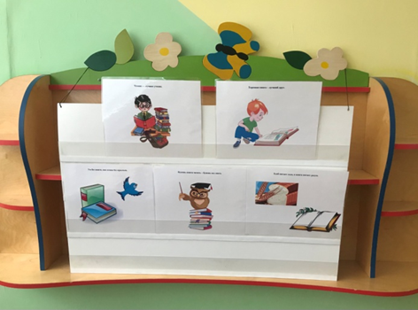
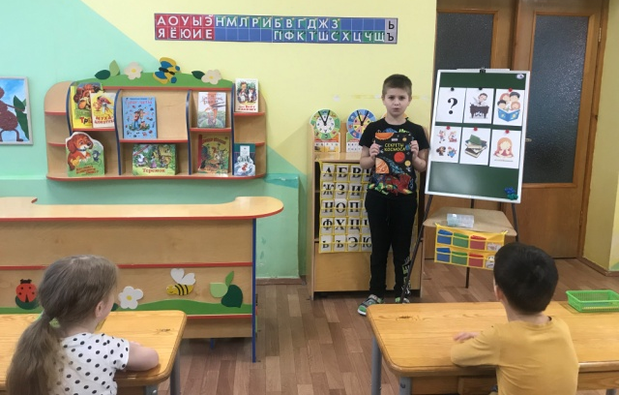
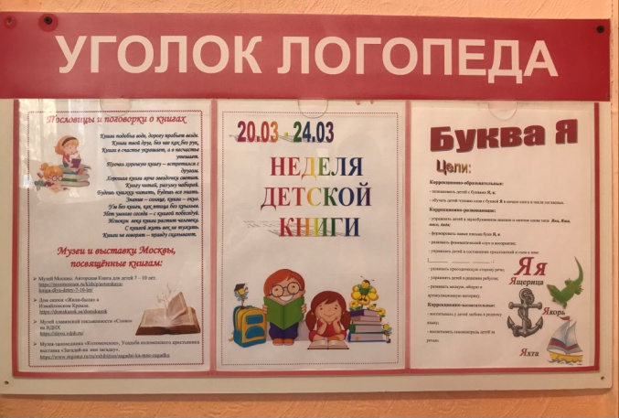
«Моя любимая книга»
Выставка любимых книг
Рассказ по опорным картинкам
Игра «Найди нужную картинку»
О чем эти пословицы?»
Как вы понимаете их?
Чем они похожи?
Оформление стенда для родителей

Slide 17
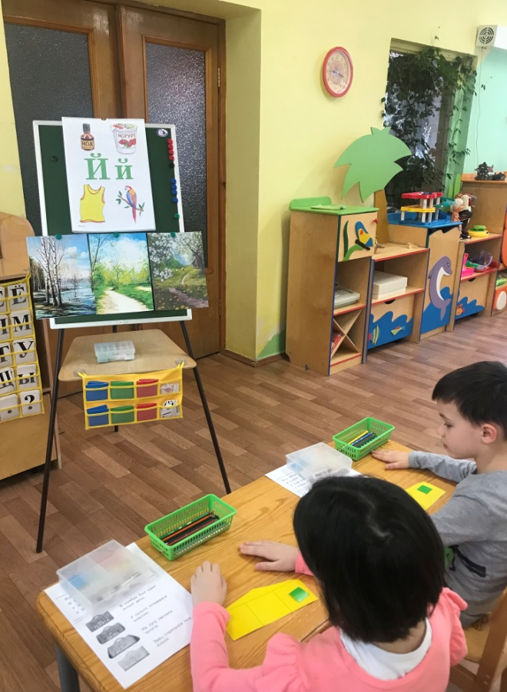
«Звук и буква Й»
Выделение звука [j] из состава слова:
1. Предлагаем детям послушать и объяснить пословицу (используя иллюстрации):
«Март с водой, апрель с травой, май с водой».
2. Почему так говорят? Ещё раз послушайте пословицу и назовите слова со звуком [j]. Где находится звук в этих словах (в начале, в середине или в конце)?

Slide 18





Рекомендованная литература

Slide 19

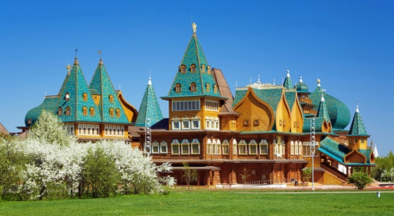
Информация для родителей
Музея-заповедника «Коломенское», Усадьба коломенского крестьянина выставка «Загадай-ка мне загадку».
https://www.mgomz.ru/ru/exhibition/zagadai-ka-mne-zagadku
Музей славянской письменности «Слово» на ВДНХ.
https://slovo.vdnh.ru/

Slide 20
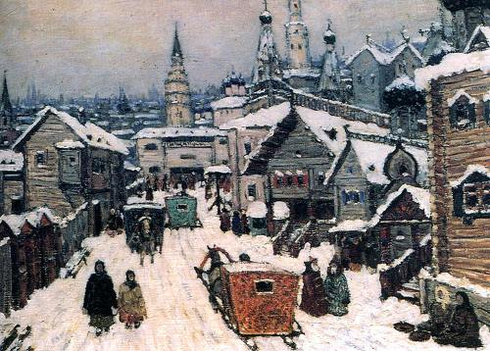
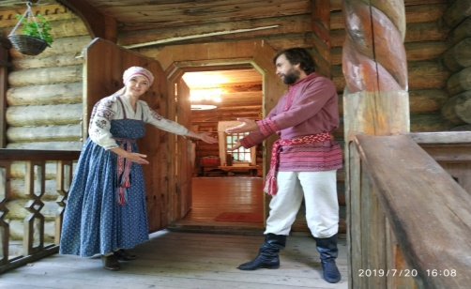
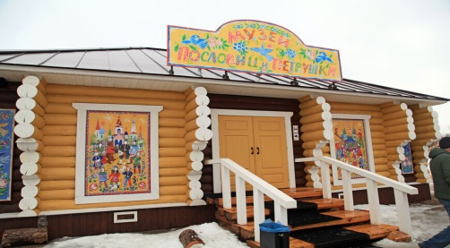
Я покажу тебе Москву: «Москва в пословицах и поговорках».
https://moscow-view.ru/ekskursii/1822-moskva-v-poslovitsakh-i-pogovorkakh-2
Переславль-Залесский, Историко-культурный центр «Русский парк»: музей «Пословиц и поговорок» и «Петрушка». http://ruparkru.com/
Музей славянской культуры имени К. Васильева.
https://museum-slav.com/

Slide 21


Спасибо за внимание!

